Slide 1


01
服务器换硬盘机器人项目进展汇报
本周重点：槽口精定位技术路线与六维位姿输出
当前链路从 D435 彩色图开始，完成槽口四角与 6D 位姿计算，再用深度平面和示教位姿检查结果。
01 D435 彩色图
02 YOLOv8 粗检测
03 粗框四周寻边
04 四条边求交
输入 RGB 图像
检测槽口粗框
寻找四条槽口边
得到四个角点
08 示教位姿比较
07 深度平面检查
06 IPPE PnP
05 已知尺寸约束
计算位置与姿态误差
检查距离与法向
计算槽口 6D 位姿
槽口 100 × 25 mm
本周完成
35 组 RGB-D 数据、精细定位 ROS 2 节点
当前判断
已获得单帧六维位姿，连续稳定定位、手眼标定和机械臂闭环仍待完成
最终输出定义在 camera_color_optical_frame，位置为 X、Y、Z，姿态为 Rx、Ry、Rz
Notes:
本页按八个步骤说明槽口精定位链路。
流程从 D435 彩色图开始，YOLOv8 给出槽口粗框，在粗框周围寻找四条边并求交得到四角点。
已知槽口物理尺寸为 100 × 25 mm，IPPE PnP 计算相机坐标系下的 6D 位姿。
深度平面用于检查距离和法向，最后将当前位姿与示教位姿比较，输出位置和姿态修正量。

Slide 2



02
粗框四周寻边+四条边求交+IPPE PnP 计算 6D 位姿
中心思想是根据YOLO框周围寻找四条边，具体流程为：
YOLO 输出粗框：B=(x_1,y_1,x_2,y_2)
在粗框四周分别建立窄条区域：
- 上边区域：(y_1) 附近
- 下边区域：(y_2) 附近
- 左边区域：(x_1) 附近
- 右边区域：(x_2) 附近
先计算图像梯度：$G_{x}=\frac{∂I}{∂x}$,$G_{y}=\frac{∂I}{∂y}$
梯度幅值：$G=\sqrt{G_{x}^{2}+G_{y}^{2}}$
通过 Canny、Sobel 或阈值筛选出边缘点。
然后对每组边缘点使用 RANSAC或最小二乘拟合直线：ax+by+c=0
通常归一化为：$a^{2}$+$b^{2}$=1
点 ($x_{i},y_{i}$) 到直线的距离为：|a$x_{i}$+b$y_{i}$+c|
RANSAC选择距离小于阈值的点作为内点
最终得到上、下、左、右四条边。
一条直线可以写成齐次形式：I=$\begin{matrix}a \\ b \\ c\end{matrix}$
两条直线的交点为：$\tilde{P}=I_{1}×I_{2}$
假设：$\tilde{P}=\begin{matrix}p_{x} \\ p_{y} \\ p_{z}\end{matrix}$
则图像坐标为：u =$\frac{p_{x}}{p_{z}}$,v =$\frac{p_{y}}{p_{z}}$
四个角点分别为：
$$P_{TL}=l_{t}×l_{l}$$
$$P_{TR}=l_{t}×l_{r}$$
$$P_{BR}=l_{b}×l_{r}$$
$$P_{BL}=l_{b}×l_{l}$$
其中：
- TL：左上角
- TR：右上角
- BR：右下角
- BL：左下角
非齐次形式下，两条直线交点也可以写成：
当 很小时，两条直线接近平行，交点结果不可靠。
已知槽口尺寸：
W=100 mm,H=25 mm
在槽口自身坐标系中定义四个三维角点:
$$P_{1}=\begin{matrix}−w/2 \\ −H/2 \\ 0\end{matrix}$$
$$P_{2}=\begin{matrix}w/2 \\ −H/2 \\ 0\end{matrix}$$
$$P_{3}=\begin{matrix}w/2 \\ H/2 \\ 0\end{matrix}$$
$$P_{4}=\begin{matrix}−w/2 \\ H/2 \\ 0\end{matrix}$$
它们与图像中的四个角点一一对应。
相机投影模型为：
S$\begin{matrix}U \\ V \\ 1\end{matrix}$=K$\begin{matrix}R & t\end{matrix}\begin{matrix}X \\ Y \\ \begin{matrix}Z \\ 1\end{matrix}\end{matrix}$
其中R是槽口相对于相机的旋转矩阵
t是槽口相对于相机的位置
PPE专门处理平面目标。由于平面PnP可能产生两组候选解，因此需要选择：
- 所有角点深度为正的解
- 重投影误差更小的解
- 与深度平面法向更一致的解
重投影误差为：
$$e_{reproj}=\sqrt{\frac{1}{N}\sum_{1}^{N}{||P_{i}−{\hat{P}}_{i}||^2}}$$
其中${\hat{P}}_{i}$=pi(K($RP_{i}$ +t)
$P_{i}为实际检测角点$，${\hat{P}}_{i}$为位姿重新投影出的角点
最终得到：[x,y,z,$r_{x}$,$r_{y}$,$r_{z}$]
Notes:
算法实现位于 huanpan_perception/fine_localization.py。平面目标采用 SOLVEPNP_IPPE；深度拟合用于距离与法向交叉校验。当前 target_slot 参数尚未完成服务器区域到指定单槽 ROI 的几何解析。

Slide 3
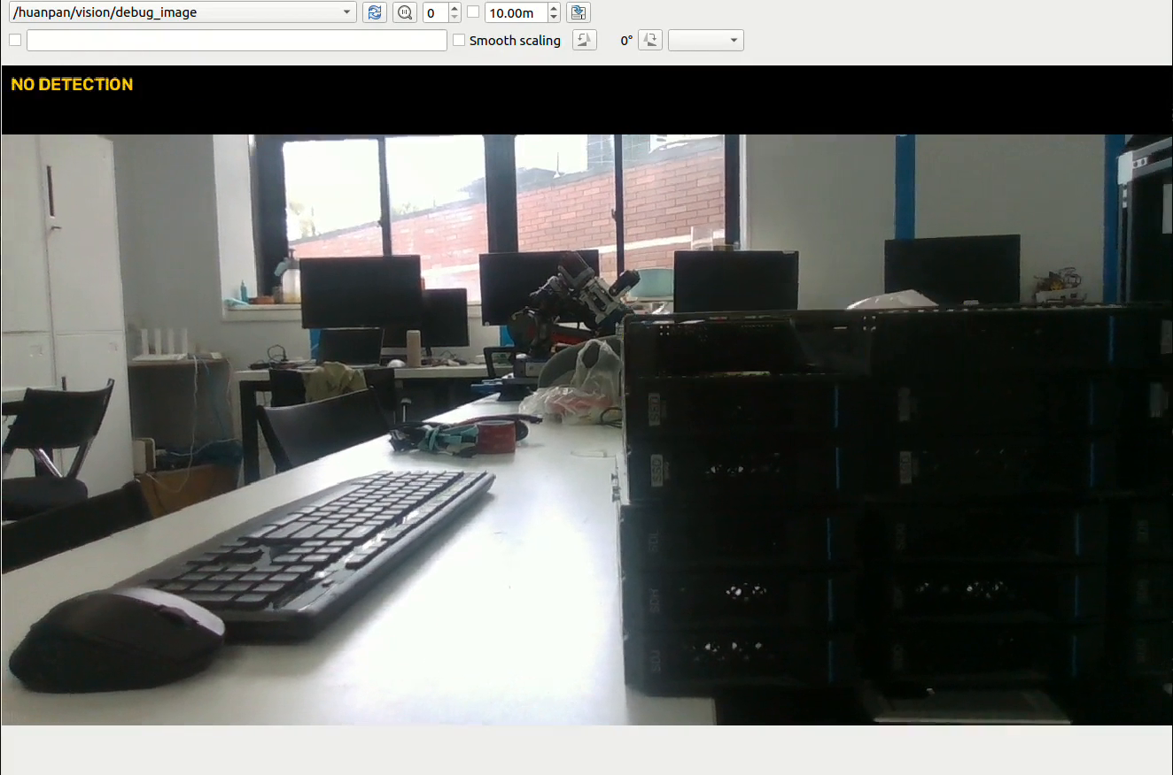
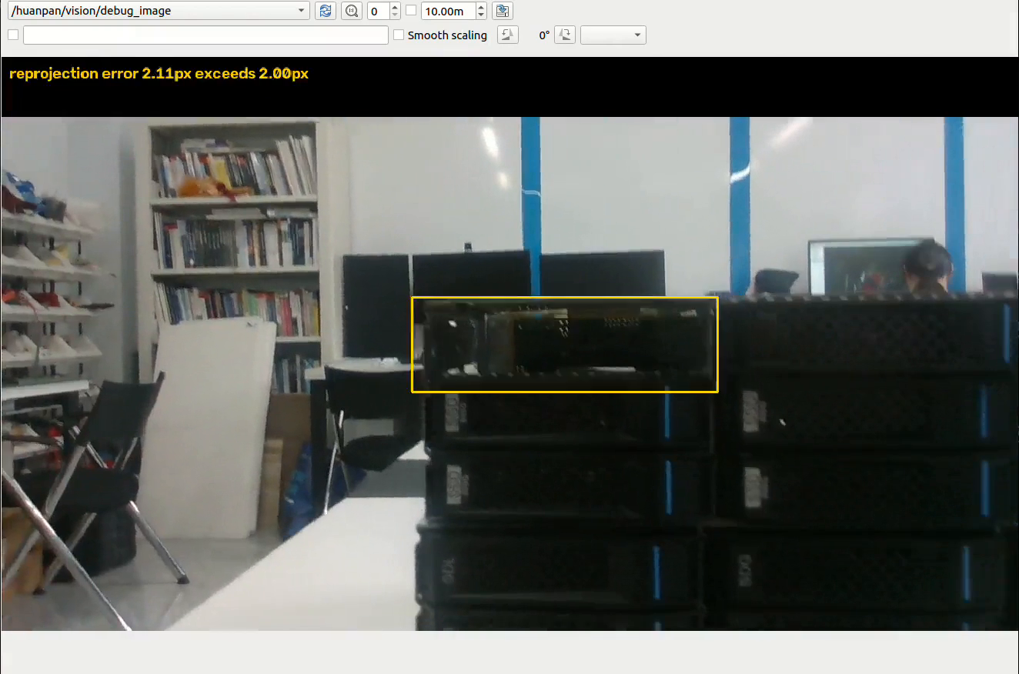
03
初始精定位效果与暴露问题
初始效果 1：目标未检出
初始效果 2：位姿质量未通过
单击视频播放
单击视频播放
相机偏离合适视角或距离后，YOLO 无法持续检出槽口。
粗框能够出现，但最终的6D位姿的输出值小于精度检测的标准值。
初期现象
调试图像约 4.7 FPS。相机倾斜或距离变化时容易漏检，即使检测到目标，六维位姿也可能被质量门限拒绝。
Notes:
本页展示精定位算法初期运行效果，两个视频均直接嵌入演示文稿。
左侧视频出现 NO DETECTION，说明相机偏离合适视角或距离后，粗检测无法持续输出。
右侧视频能够检测到目标，但重投影误差超过 2 px，位姿结果未通过质量门限。
当时调试图像约 4.7 FPS，后续已针对发布链路和 GPU 推理继续优化。

Slide 4
04
实机验证：有效位姿与当前问题
已保存的 slot 0 参考位姿
连续运行暴露的问题
X -54.6 mm
Y -19.2 mm
边缘质量不足
部分帧低于 0.18 门限
Z 272.8 mm
重投影误差 1.52 px
该记录证明实时图像到相机坐标系位姿的链路能够产生有效输出。
重投影误差偏大
多帧超过 2 px，部分达到十几像素
在相机处于一些偏转角度的时候识别不出来，并且识别帧数太低
准备首先解决帧数过低的问题，然后去针对门限问题，尝试先放宽对应的数值，主要解决的还是发生一边偏转的时候识别不出的问题
需要先统一粗检测对象与单槽物理模型，再进行重复性和绝对精度评估。
Notes:
参考位姿来自 outputs/perception/references/slot_references.yaml，重投影误差 1.516 px。实时日志多次出现 edge quality 低于 0.18、reprojection error 高于 2 px 以及 not enough vertical edge points，因此不宣称稳定定位完成。

